Slide 1

Supervised learning

Slide 2

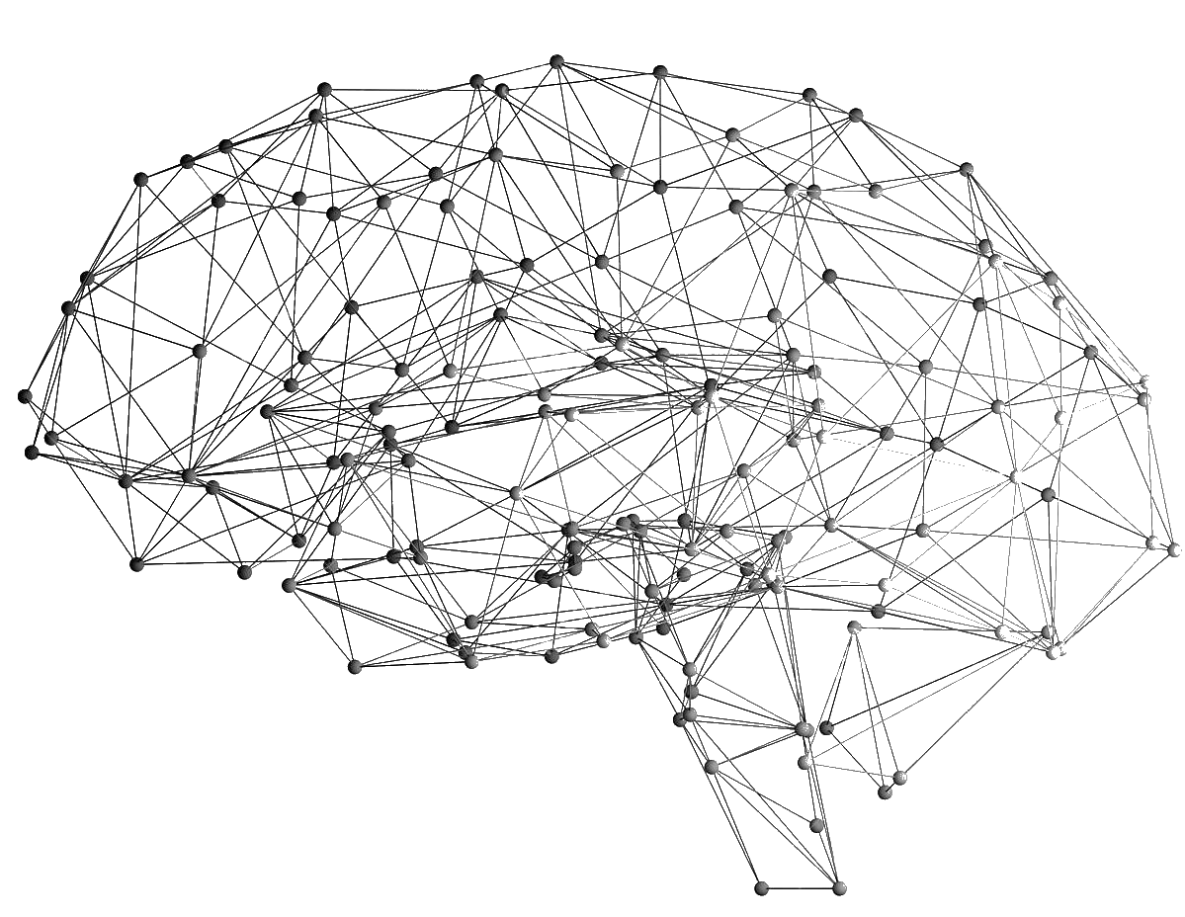
Data och konsten att lära
supervised learning
Människor
Maskininlärning
Erfarenheter
Historisk data
Användbar kunskap för nya, unika situationer

Slide 3
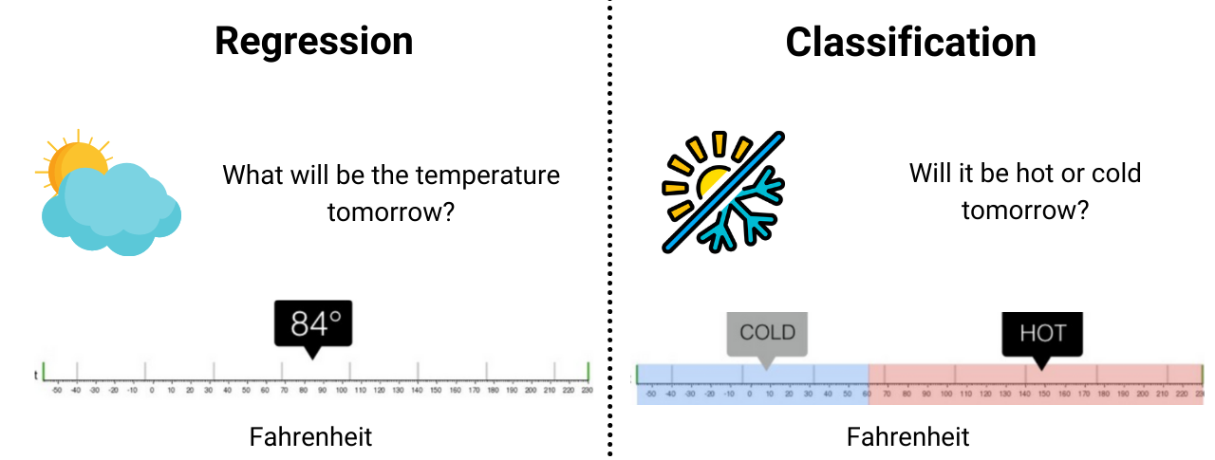
Data och konsten att lära
supervised learning
Vad är termperaturen imorgon?
Är det varmt eller kallt imorgon?
24.2º
Celcius
Celcius
Regression kallas det när man uppskattar ett numerärt värde som kan ha oändligt många värden
Dvs, när vi försöker uppskatta ett kontinuerligt värde
Classification är när man försöker predicta en viss klass, av ett begränsat antal möjliga.
Om möjliga klasser är två kalles det binery classification, annars multi-class classifications
Klassificering uppskattar alltså diskreta värden

Slide 4
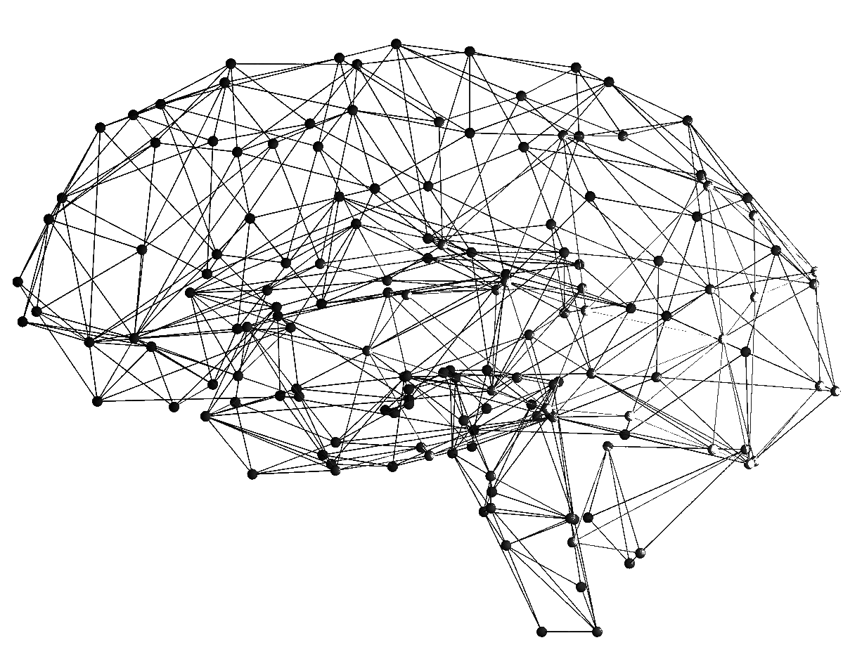
Data och konsten att lära
supervised learning
Exempel på regression:
Vi vill träna en modell att kunna uppskatta det marknadsvärdet av en viss bostad
3 rum
Balkong
Östermalm
55 m²
Byggd 1995
Relevant historisk data:
= 5.402.382 kr
Läge
Antal rum
Balkong?
Area
Byggnadsår
Säljpris

Slide 5
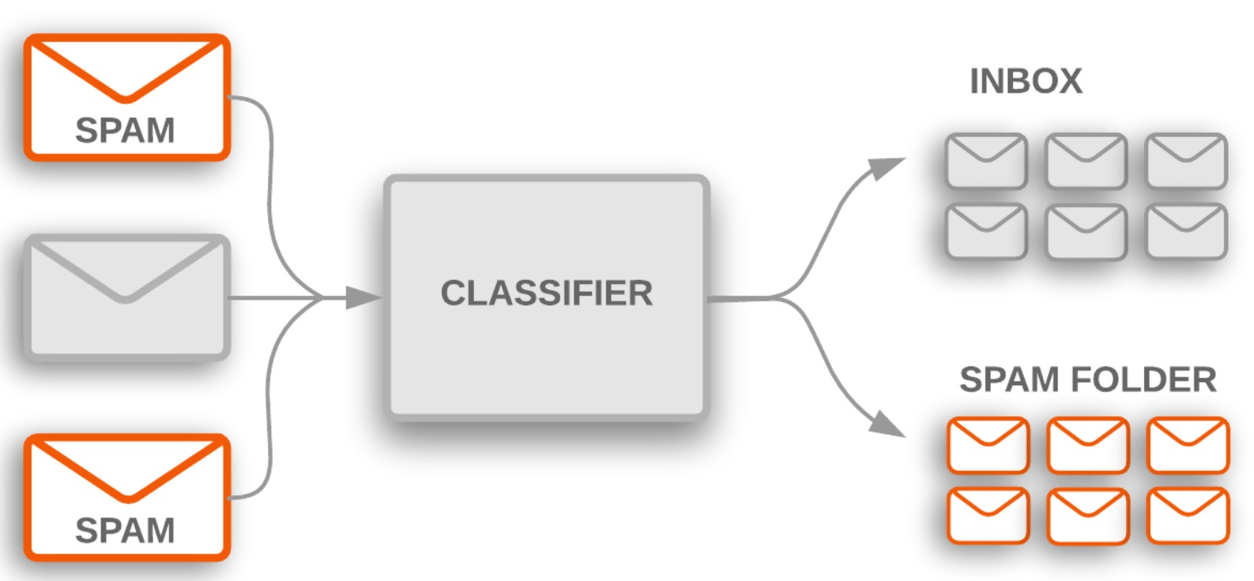
Data och konsten att lära
supervised learning
Exempel på classification:
OBS: Binary classification!
Enda alternativen vi har här är spam eller inte spam.

Slide 6
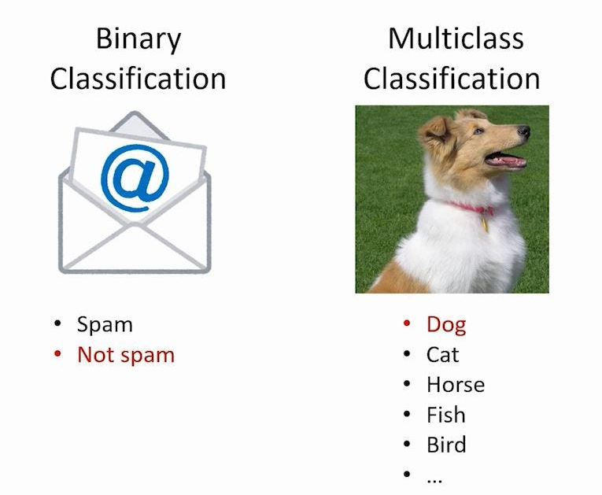
Data och konsten att lära
supervised learning

Slide 7
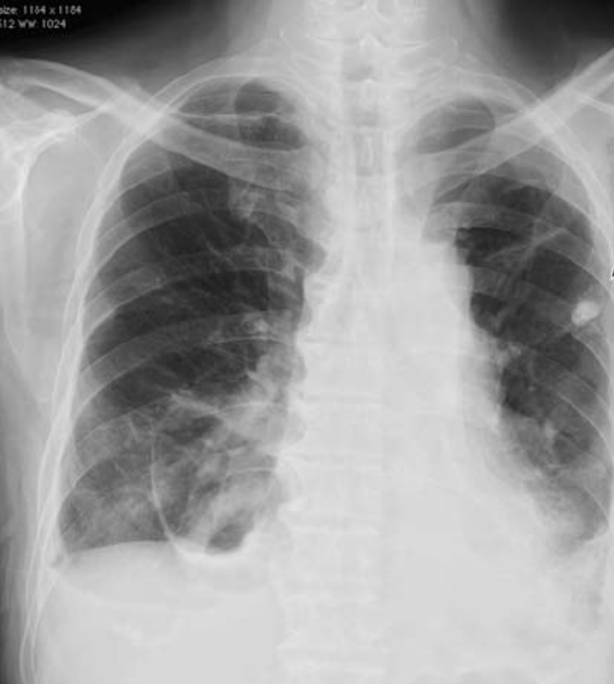
Exempel:
Ett sjukhus vill mer effektivt analysera röntgenbilder efter tumörer, samt identifiera dess typ
Tumör upptäckt
Kategori: Bronchopleural
Typ: Godartad

Slide 8
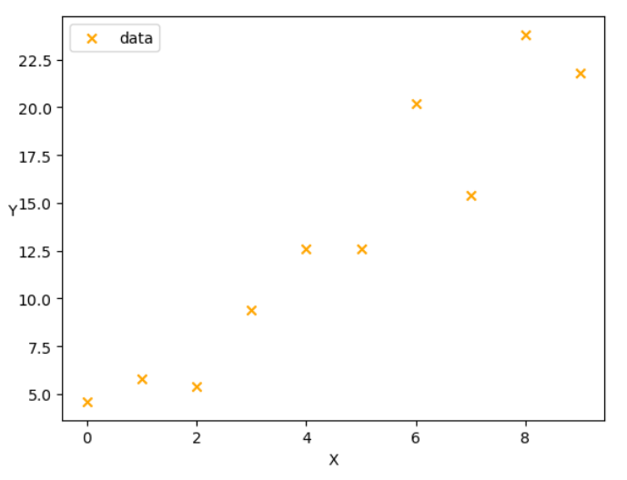
Model fitting
Anta att vi har följande datapunkter som vi vill anpassa en modell till
Vi vill vidare anpassa en linjär modell till denna.
En linjär modell ser ut på följande vis
y = ax + b
Målet är att hitta de värden på a & b som bäst passar in i datan!
Att anpassa (fit) en linjär modell på data på detta vis, och som vi sedan kan använda för att förutspå ett kontinuerligt värde kallas linjär regression

Slide 9
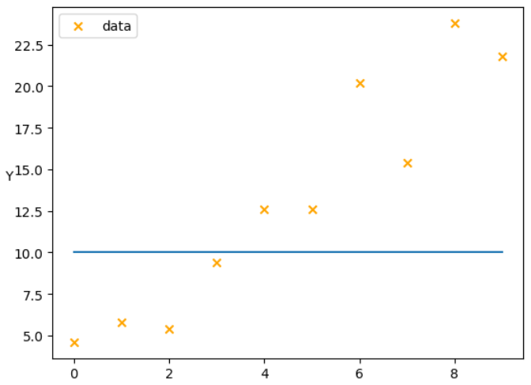
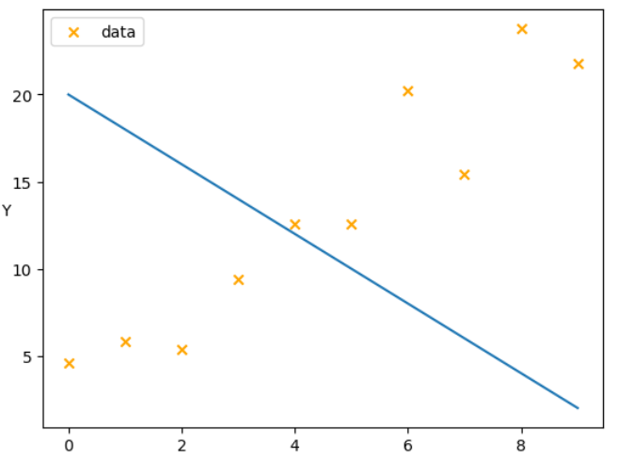
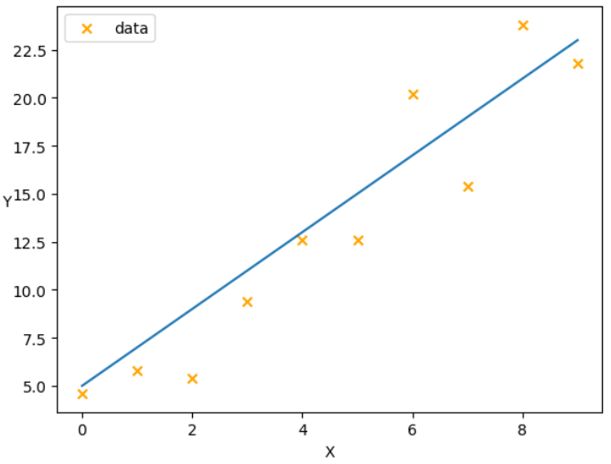
Model fitting
regression
y = 0*x + 10
y = -2*x + 20
y = 2*x + 5

Slide 10
Model fitting
regression
Uppenbarligen känns det som att följande linje är ’bäst’ av alternativen. Vår magkänsla säger det.
Men hur kvantifierar vi det?
Mer om detta senare…
y = 2*x + 5

